Slide 1
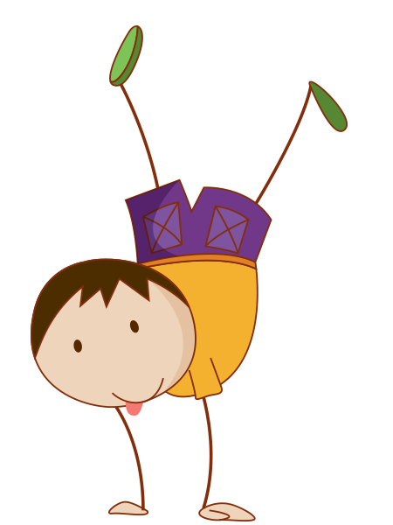
Merhaba Ben Ali..
Bu yıl 1. Sınıfa başladım.
Duydum ki benden şikayetçiymişsiniz.
Ama ben de sizden şikayetçiyim!

Slide 2
Şimdi düşünün, evlendiniz, eşiniz sizi çok seviyor bundan eminsiniz. Ama sizden her gün hiç durmadan 4 saat evi temizlemenizi istiyor ve elinde de bir bezle başınızda bekliyor. Üstelik sabah 8.30’dan saat 15.30’a kadar iştesiniz.

Slide 3
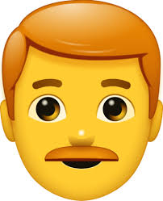
‘Canım, burası olmamış, bir daha siler misin? ‘ ‘Ama yine olmamış tekrar sil.’ ‘Ya sen anlamıyor musun olmuyor diyorum, düzgün temizle şurayı!’

Slide 4
‘Ne dedin, yoruldum mu? Yapmak istemiyor musun? Peki sen bilirsin, ben de yarın komşulara anlatırım bu hiçbir şey yapmak istemiyor diye.’

Slide 5
Eee… Nasıldı? Nasıl hissettiniz kendinizi? Peki beni gerçekten tanıyor musunuz? Mesela ben 6 yaşındayım ve anaokulundan yeni ayrıldım. Sizce bu ne demek?

Slide 6
Benden 1 saat ödevlerimin başında oturmamı, düzenli bir şekilde yapmamı istiyorsunuz. Benimse bu yaşta dikkat sürem yalnızca 15 dakika. Ayrıca kalem tutmaya yeni alışıyorum ve ellerim çok ağrıyor.

Slide 7
Elinizde silgiyle başımda bekliyorsunuz. Baskı altında daha çok yanlış yapıyorum Bu sefer birbirimize kızıyoruz, bağırıyoruz ve ben hiç ödev yapmak istemiyorum

Slide 8
Lütfen ders yaparken kısa molalar vermeme izin verin. Ben ödev yaparken siz televizyon izlemeyin, telefonla oynamayın.

Slide 9
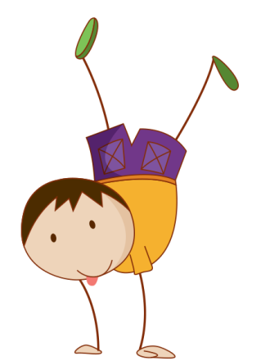
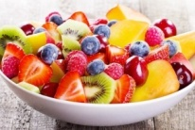
Ben ders çalışırken sizlerde bana ders bitiminde beni mutlu kılacak ufak süprizler hazırlayabilirsiniz. Sevdiğim meyvelerden bir tabak güzel bir kek dilimi taze sıkılmış meyve suyu veya ilgimi çekebilecek herhangi bir etkinlik olabilir.

Slide 10
Bu dönemde fazla sorumsuzluk gösterebilirim. Ödev yapmamak için direnirsem lütfen bir gün ödevlerimi yapmadan gitmeme müsaade edin. Bırakın öğretmenim uyarsın. Ödevsiz gitmenin ne olduğunu okulda öğreneyim.

Slide 11
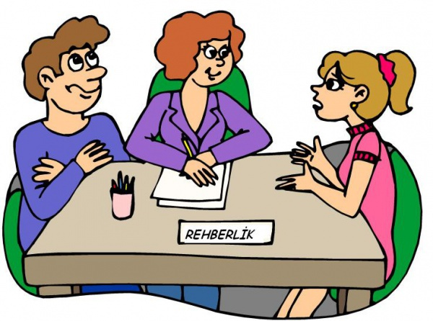
İBRAHİM AKOĞLU İLKOKULU
Bu çalışma AYŞE İRGÜNEŞ’in çalışmasından alınmıştır.

